Slide 1
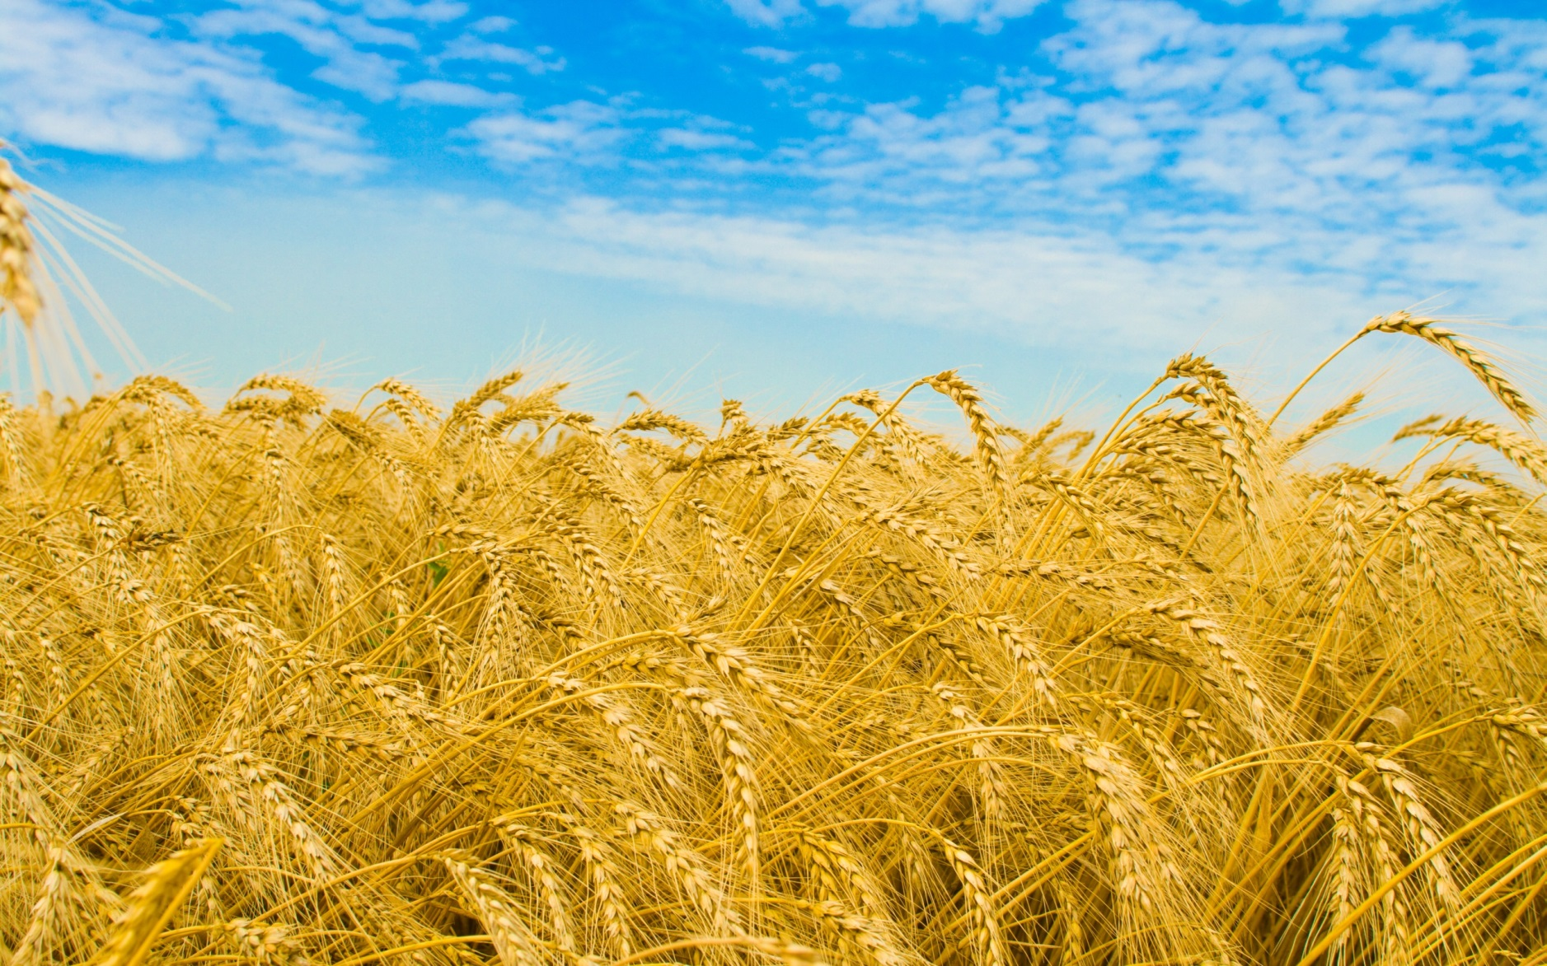
收割
東區/柑泉團契 獻詩

Slide 2
收割(1/3)
秋天到了大家趕緊來收成
稻穗彎彎隨風搖動像海泳
人人滿面笑容逗陣手牽手
讚美天父賞賜大豊收

Slide 3
收割(2/3)
響亮歌聲直透天庭
感謝天父滿滿恩典
響亮歌聲直透天庭
感謝天父滿滿恩典

Slide 4
收割(3/3)
打鼓又跳舞慶祝好收成
感謝主恩典賜阮夠額用
打鼓又跳舞慶祝好收成
感謝主恩典賜阮夠額用

